Slide 1
SAMSUNG GALAXY S7 EDGE

Slide 2
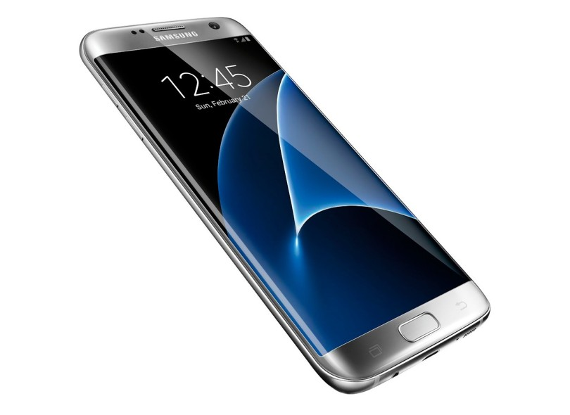

Slide 3
Especificações Técnicas
Processador octa-core 2.3 GHz
4 GB RAM
32 GB armazenamento interno
Cartão SD até 200 GB
Display Super AMOLED 1440x2560 pixels
Proteção Gorilla Glass 4.

Slide 4
Tela curva
A principal caraterística desse smartphone é a tela curva nas bordas, permitindo ao usuário maior agilidade com menus extras.
Além disso essa borda permite um design inovador, exclusivo da Samsung.

Slide 5
Cassio Luis
Lucas Bueno
Caroline Quadri
Gustavo Meneghini

